Slide 1
학생 관리 프로그램
백엔드 개발자 부트캠프(스프링) 27회차
작성일 : 2024.09.20
작성자 : 서승권

Slide 2



프로젝트 구조 소개 – 사용 툴
서버 : Apache Tomcat 9.0v
포트 : 8050
IDE : Eclipse IDE
DB : H2 DATABASE

Slide 3
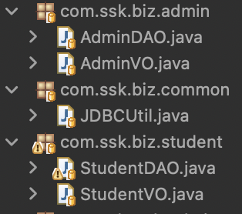
프로젝트 구조 소개 - 패키지
com.ssk.biz
admin
AdminDAO : ADMIN 데이터 베이스와 상호작용을 담당하는 클래스.
AdminVO : Admin 정보를 저장하고 관리하는 클래스.
student
StudentDAO : STUDENT 데이터 베이스와 상호작용을 담당하는 클래스.
StudentVO : Student 정보를 저장하고 관리하는 클래스.
common
JDBCUtil : 데이터 베이스와의 연결 및 자원 관리를 돕는 유틸리티 클래스 .

Slide 4
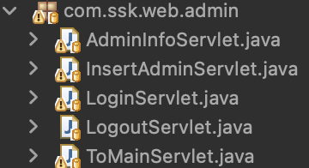
프로젝트 구조 소개 - 패키지
com.ssk.web
admin
1. AdminInfoServlet : 관리자 정보 기능을 제공하는 서블릿.
2. InsertAdminServlet : 관리자 회원 가입 기능을 제공하는 서블릿.
3. LoginServlet : 관리자 로그인 기능을 제공하는 서블릿.
4. LogoutServlet : 관리자 로그아웃 기능을 제공하는 서블릿.
5. ToMainServlet : 메인 화면으로 이동하는 기능을 제공하는 서블릿.

Slide 5
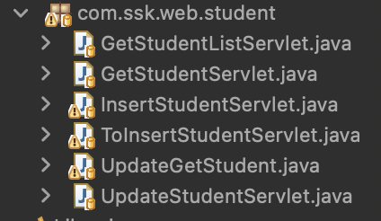
프로젝트 구조 소개 - 패키지
com.ssk.web
student
GetStudentListServlet : 학생 정보 전체 출력 기능을 제공하는 서블릿.
GetStudentServlet : 학생 조회 기능을 제공하는 서블릿.
InsertStudentServlet : 학생 등록 기능을 제공하는 서블릿.
ToInsertStudentServlet : 학생 등록 화면으로 이동할 때, 등록 가능 여부 기능을 제공하는 서블릿.
UpdateGetStudent : 정보 수정을 위해 학생 조회 기능 제공 및 정보 수정 입력란을 제공하는 서블릿.
UpdateStudentServlet : 정보 수정 기능을 제공하는 서블릿.

Slide 6
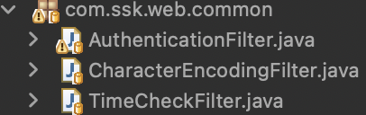
프로젝트 구조 소개 - 패키지
com.ssk.web
common
AuthenticationFilter : 인증 처리를 제공하는 필터.
CharacterEncodingFilter : 요청 처리 시간 측정을 제공하는 필터.
TimeCheckFilter : HTTP 요청/응답의 문자 인코딩을 제공하는 필터.

Slide 7
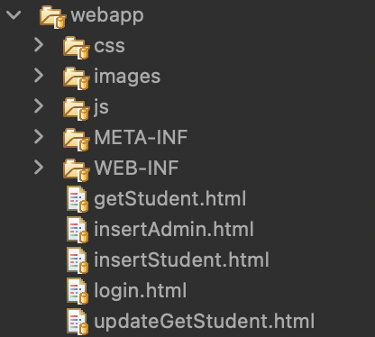
프로젝트 구조 소개 - 패키지
webapp
getStudent.html : 학생 조회 페이지.
insertAdmin.html : 관리자 회원 가입 페이지.
insertStudent.html : 학생 등록 페이지.
login.html : 관리자 로그인 페이지.
updateGetStudent.html : 정보 수정을 위한 학생 조회 페이지.

Slide 8
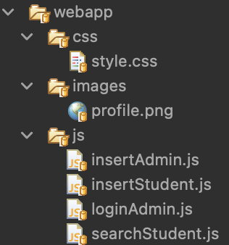
프로젝트 구조 소개 - 패키지
webapp
css
style.css : 스타일시트.
images
profile.png : 기본 학생 사진.
js
insertAdmin.js : 관리자 회원 가입 등록 양식 유효성 검증 기능을 제공하는 JS.
insertStudent.js : 학생 등록 양식 유효성 검증 기능을 제공하는 JS.
loginAdmin.js : 관리자 로그인 양식 유효성 검증 기능을 제공하는 JS.
searchStudent.js : 학생 조회 양식 유효성 검증 기능을 제공하는 JS.

Slide 9
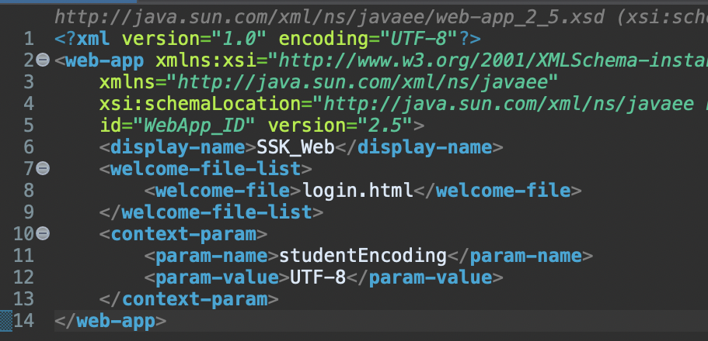
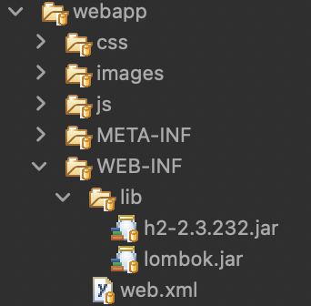
프로젝트 구조 소개 - 패키지
webapp
WEB-INF
web.xml : 웹 애플리케이션 구성 요소.
lib
h2-2.3.232.jar : H2 데이터베이스를 사용하기 위한 JDBC 드라이버 파일.
lombok.jar : Java에서 보일러플레이트 코드를 줄여주는 라이브러리.

Slide 10
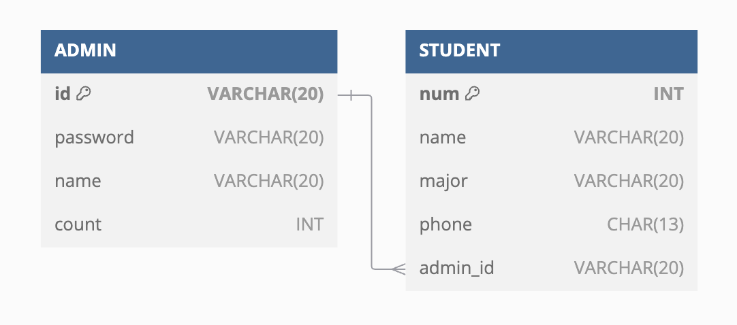
데이터 베이스 설명
ADMIN : 관리자 테이블
ID (Primary Key) : 관리자 아이디.
PASSWORD : 관리자 비밀번호.
NAME : 관리자 이름.
COUNT : 관리자가 등록 할 학생 수.
각 관리자는 회원 가입 시, 그들이 관리할 학생 수를 함께 적는다.
STUDENT : 학생 테이블
NUM (Primary Key) : 학생 학번.
NAME : 학생 이름.
MAJOR : 학생 전공.
PHONE : 학생 전화번호.
ADMIN_ID (Foreign Key) : 학생의 관리자 아이디.

Slide 11
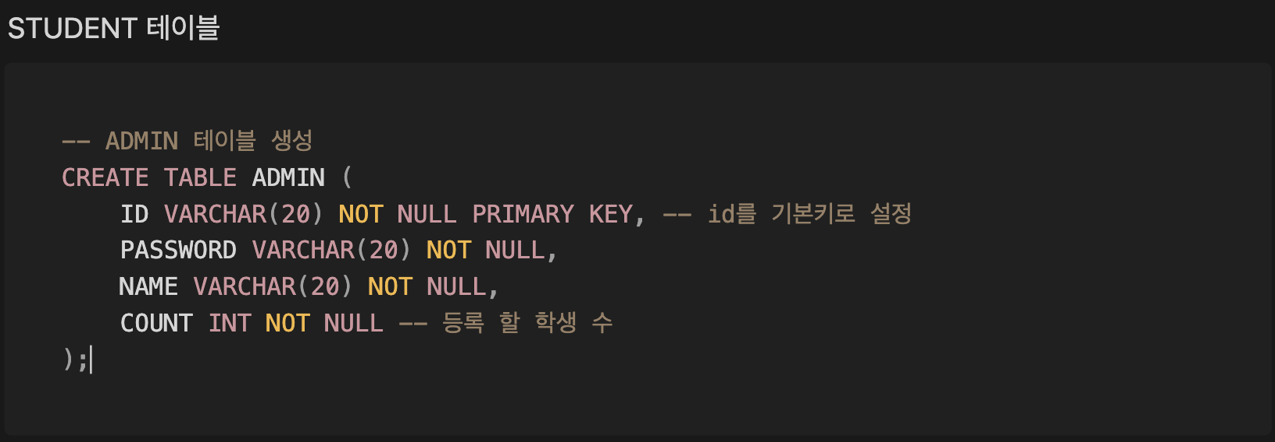
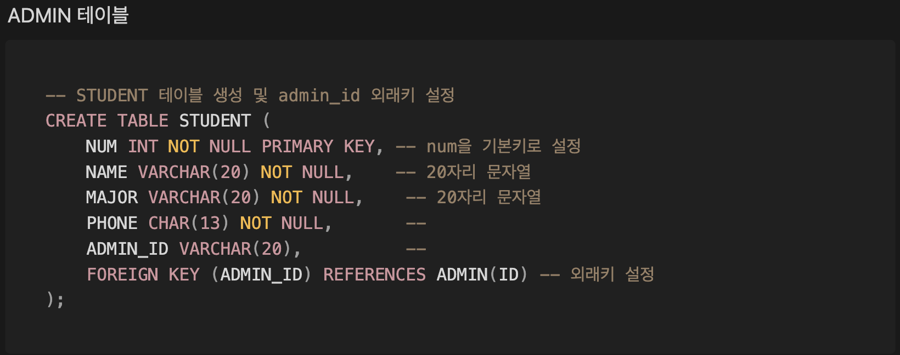
데이터 베이스 설명

Slide 12
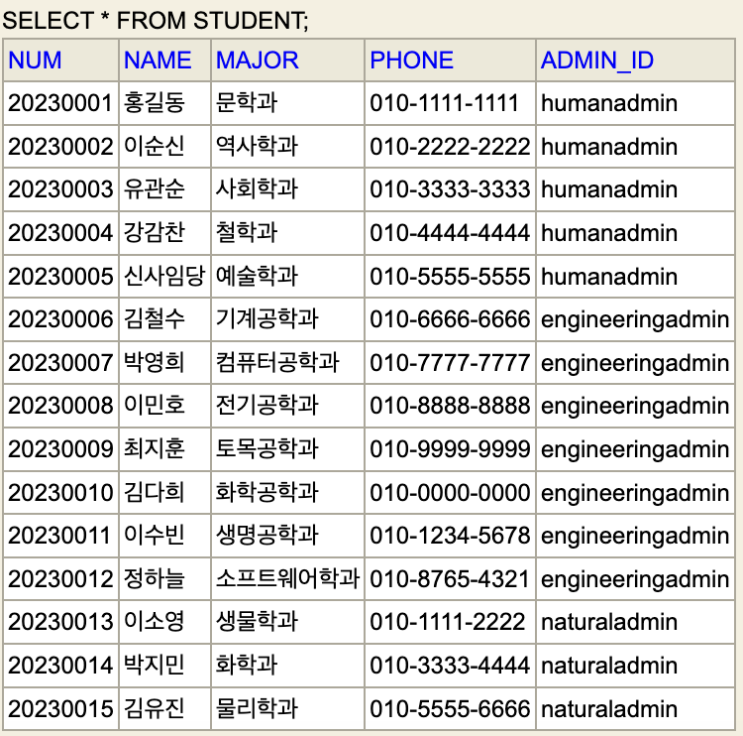
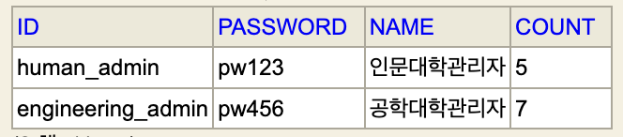
데이터 베이스 설명
ADMIN
STUDENT

Slide 13
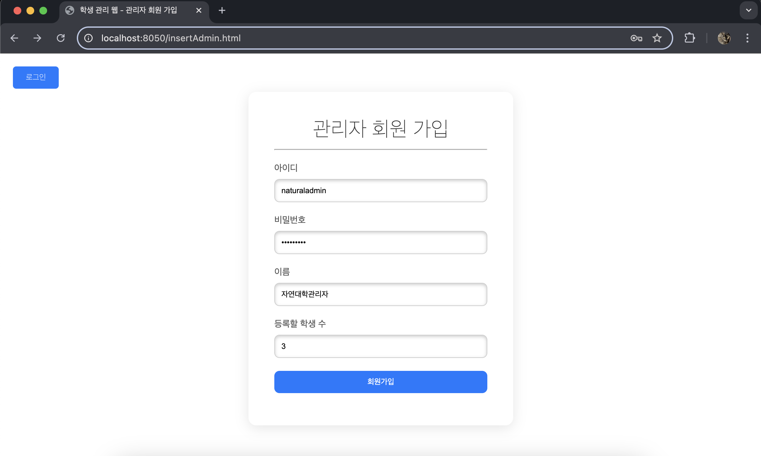
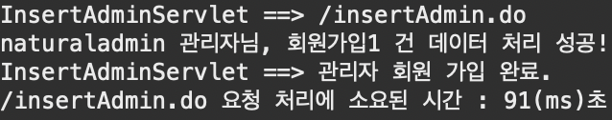
기능 설명
회원 가입

Slide 14
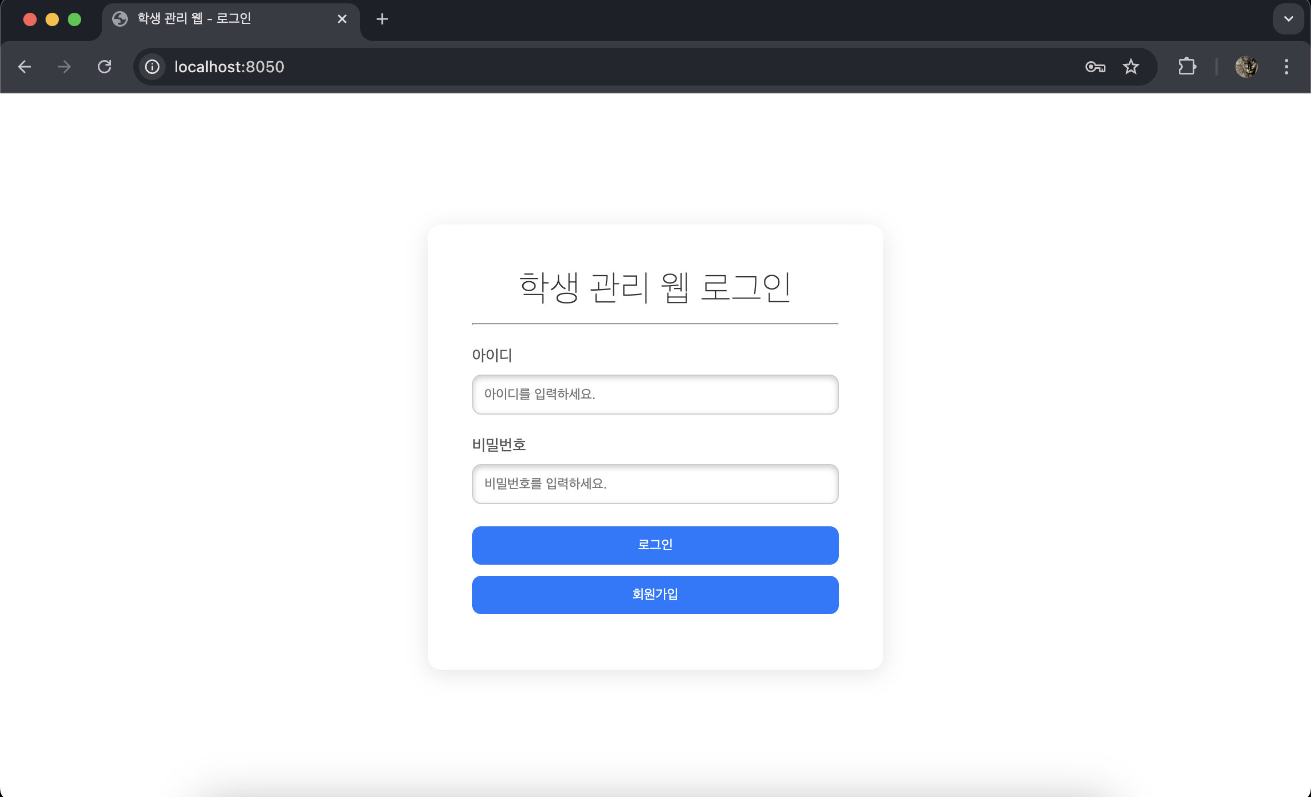
기능 설명
로그인

Slide 15
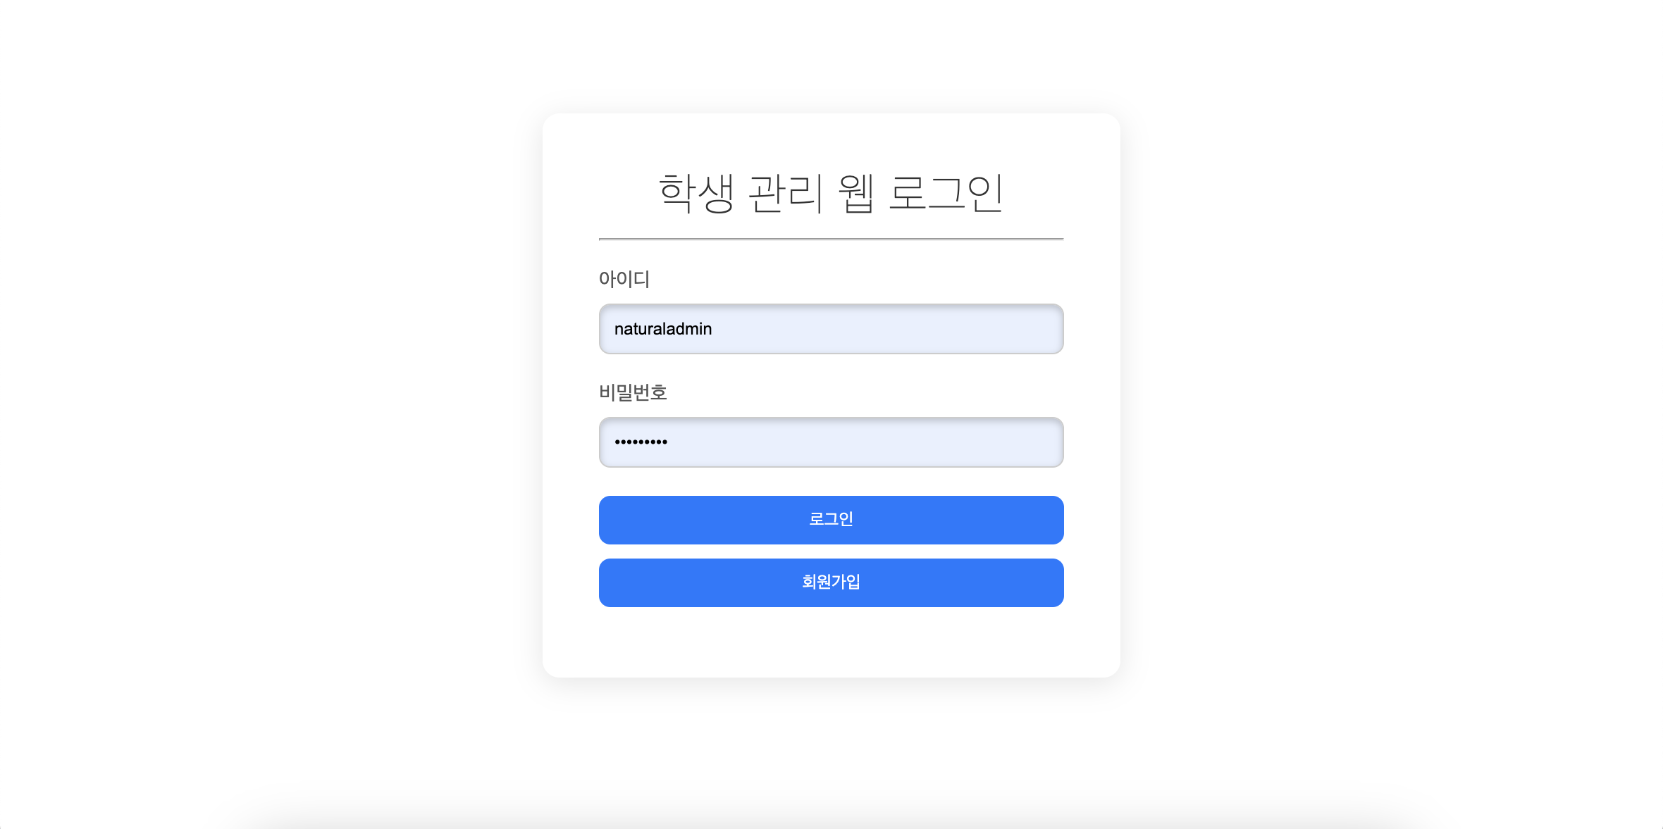
기능 설명
로그인

Slide 16
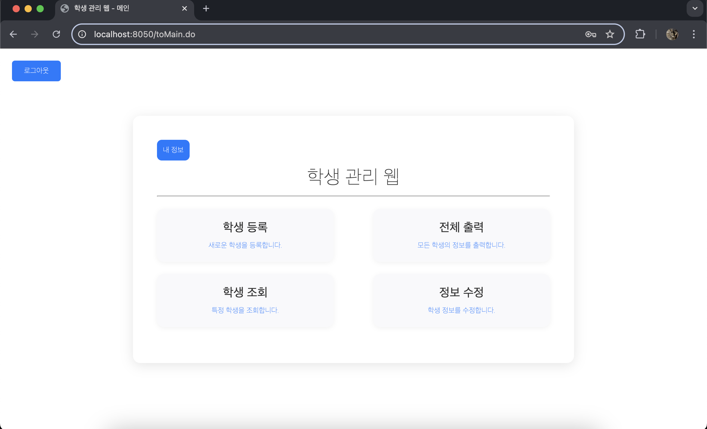
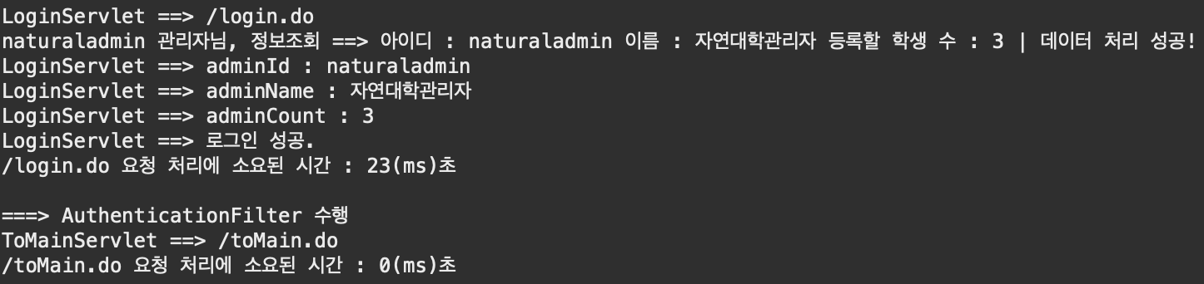
기능 설명
로그인

Slide 17
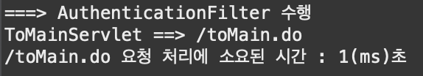
기능 설명
메인 화면

Slide 18
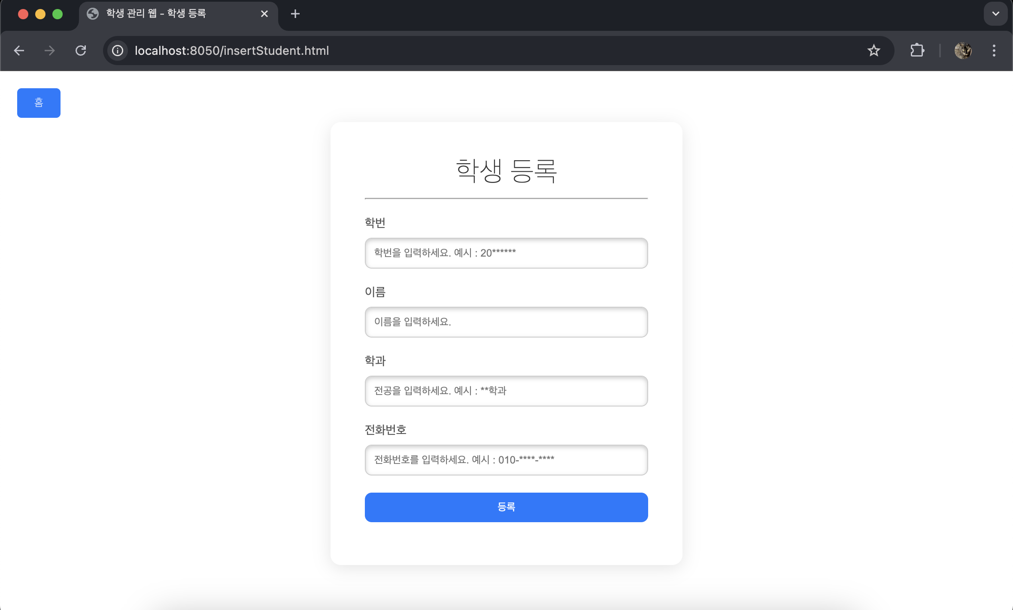
기능 설명
학생 등록

Slide 19
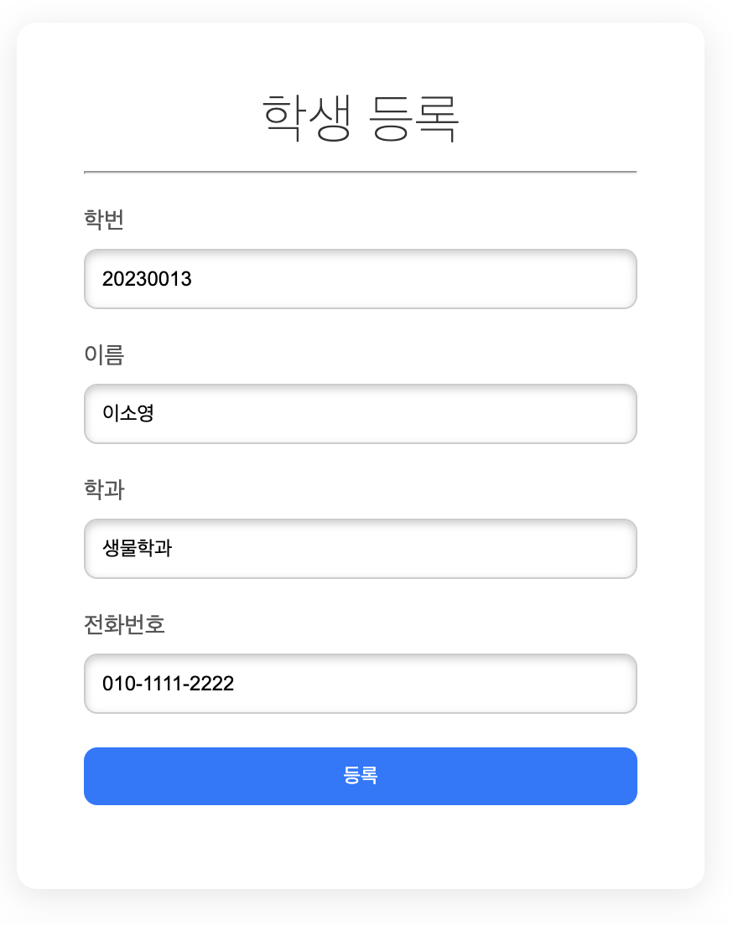
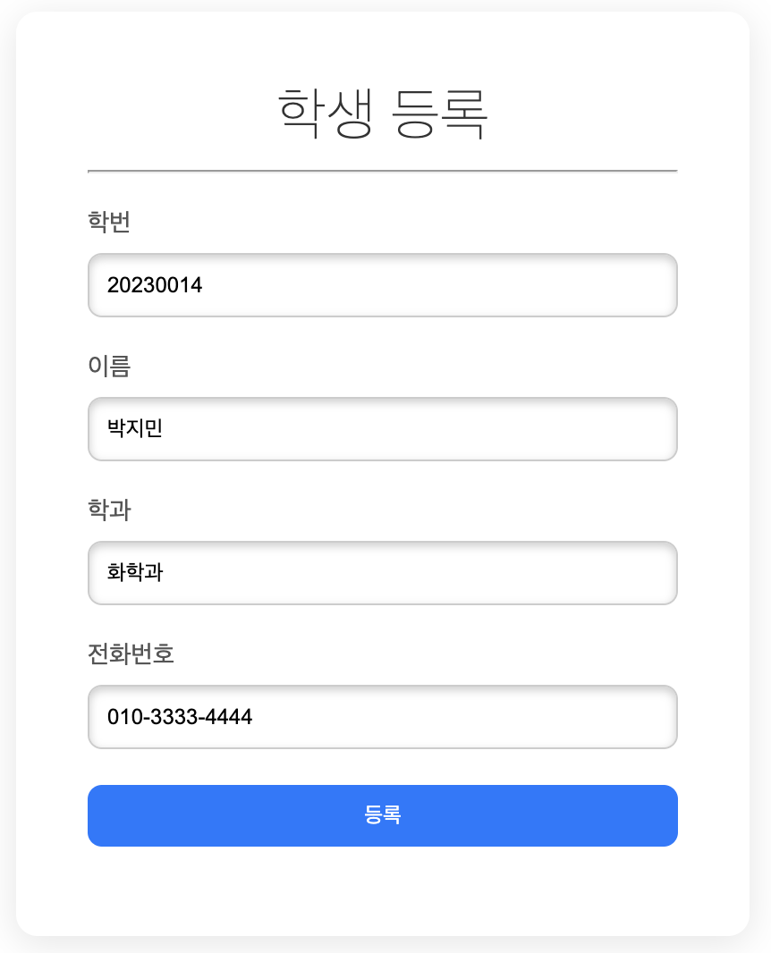
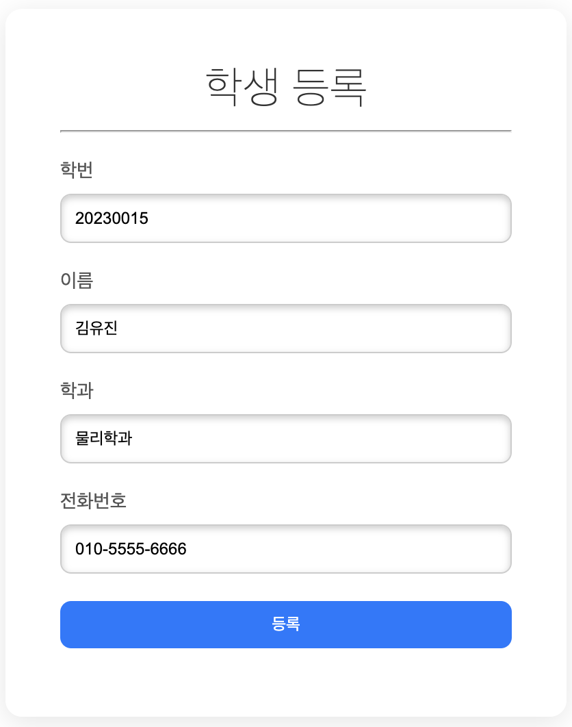
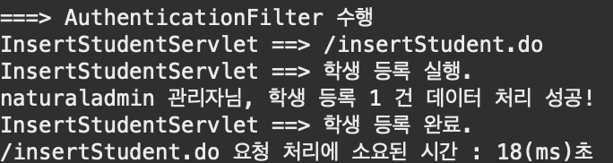
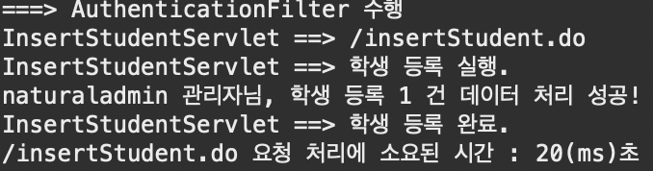
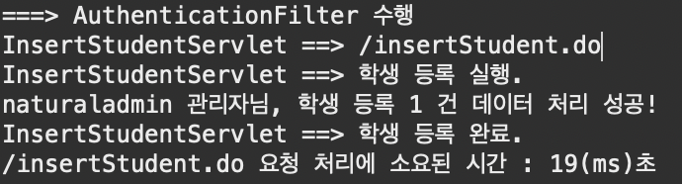
기능 설명
학생 등록

Slide 20
기능 설명
학생 등록

Slide 21
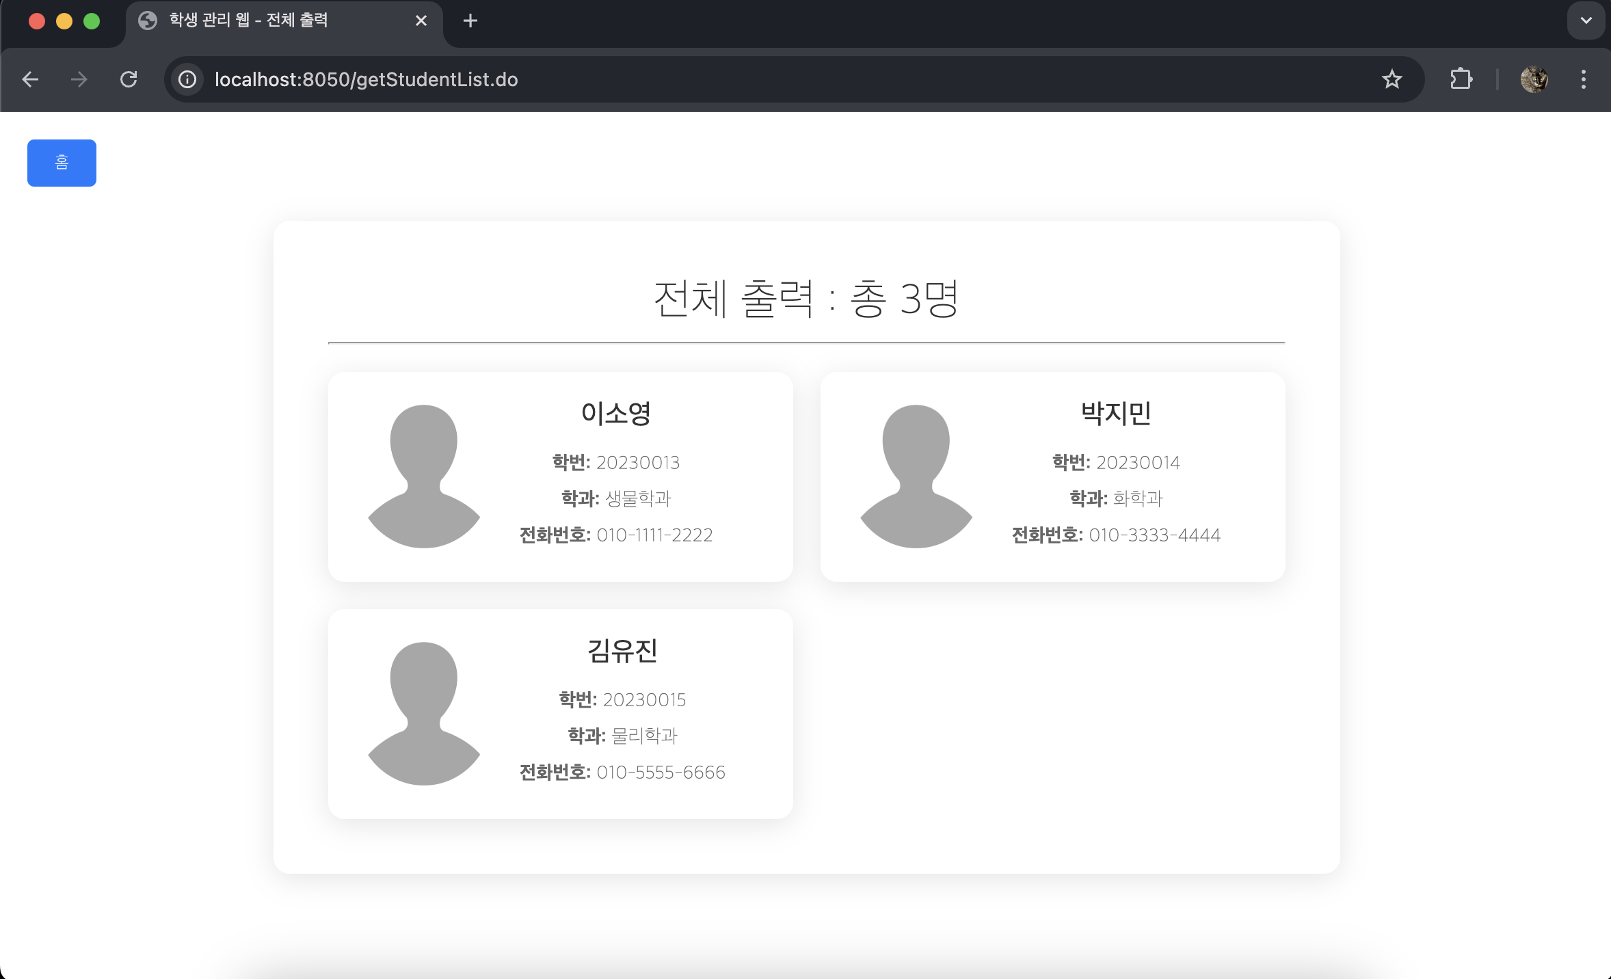
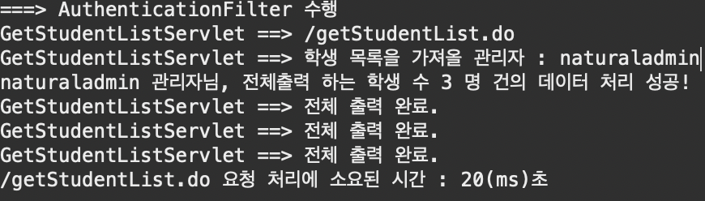
기능 설명
전체 출력

Slide 22
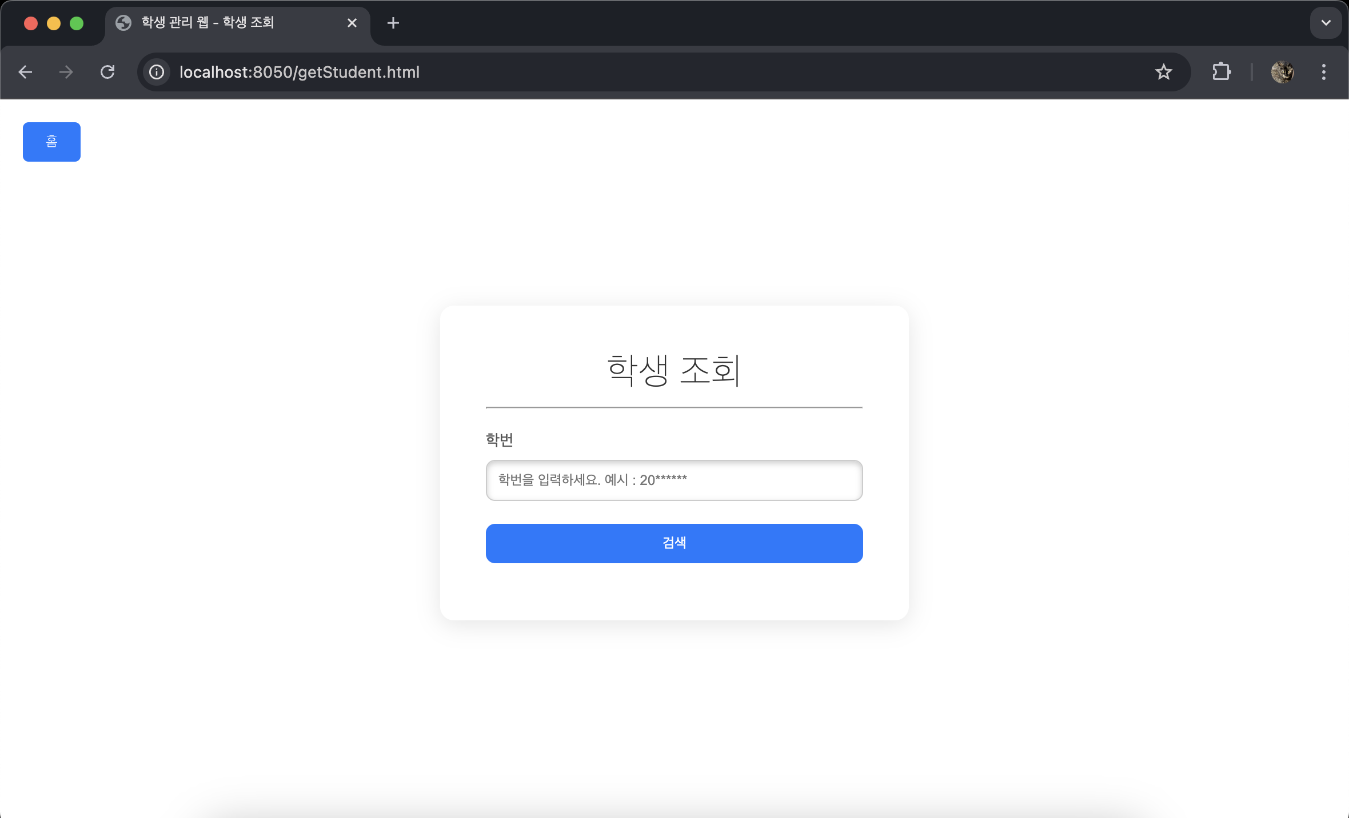
기능 설명
학생 조회

Slide 23
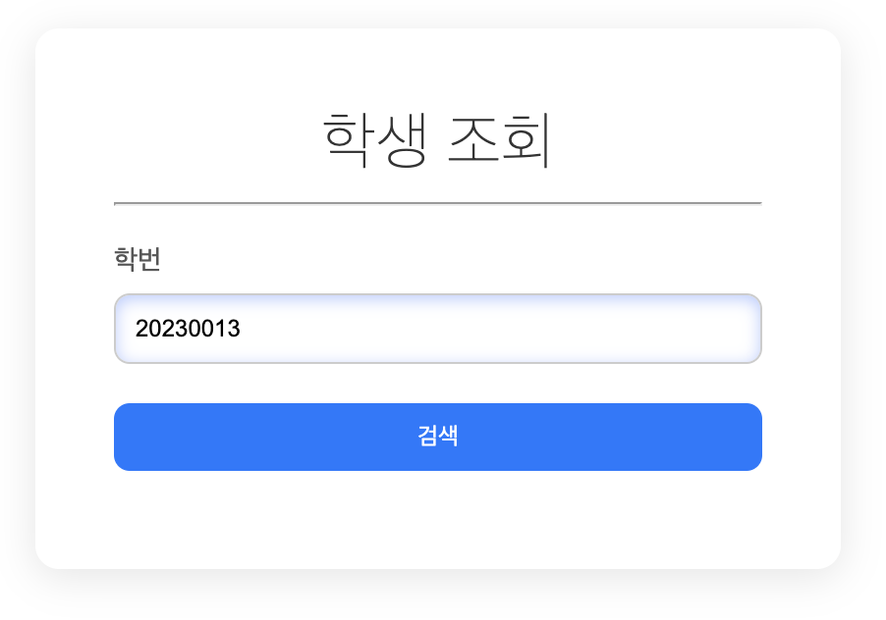
기능 설명
학생 조회

Slide 24
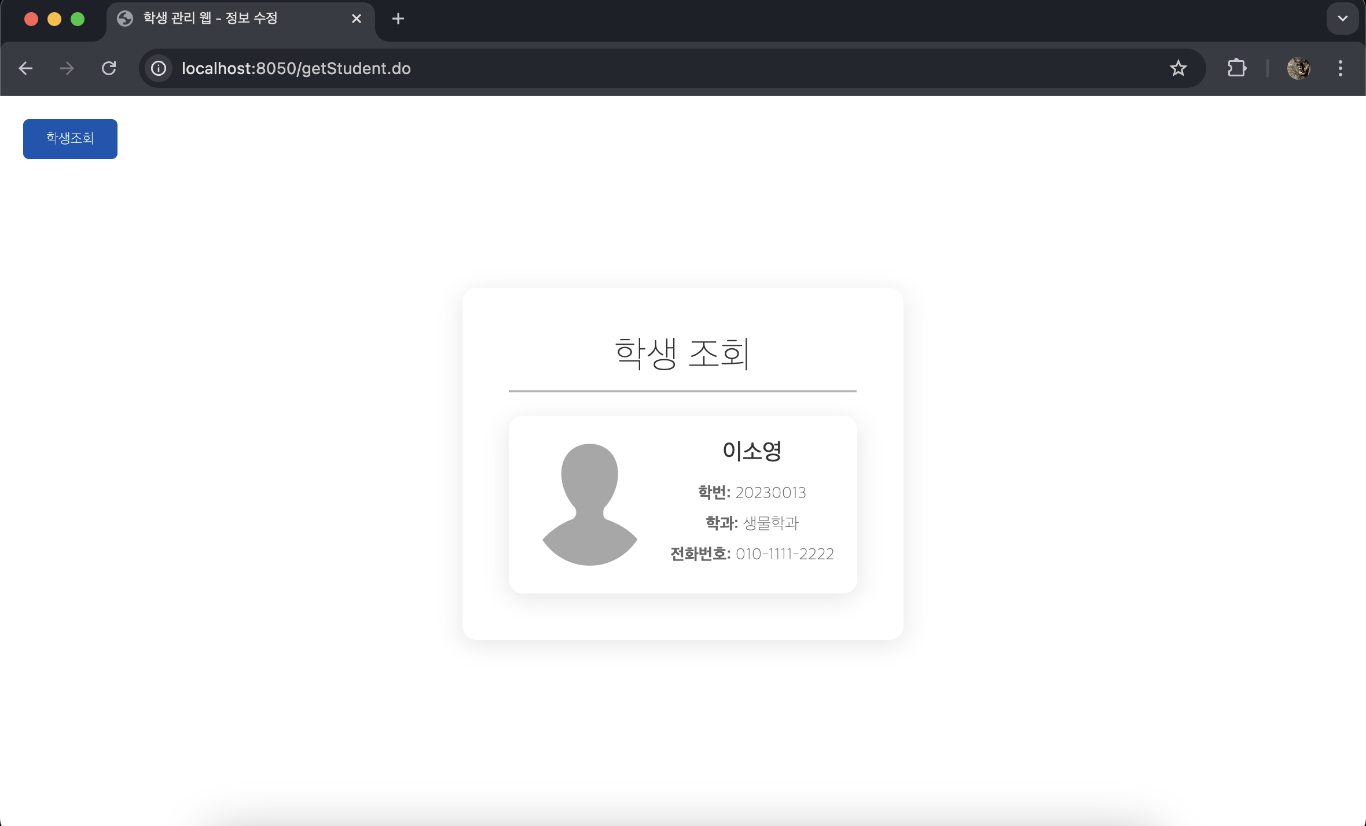
기능 설명
학생 조회

Slide 25
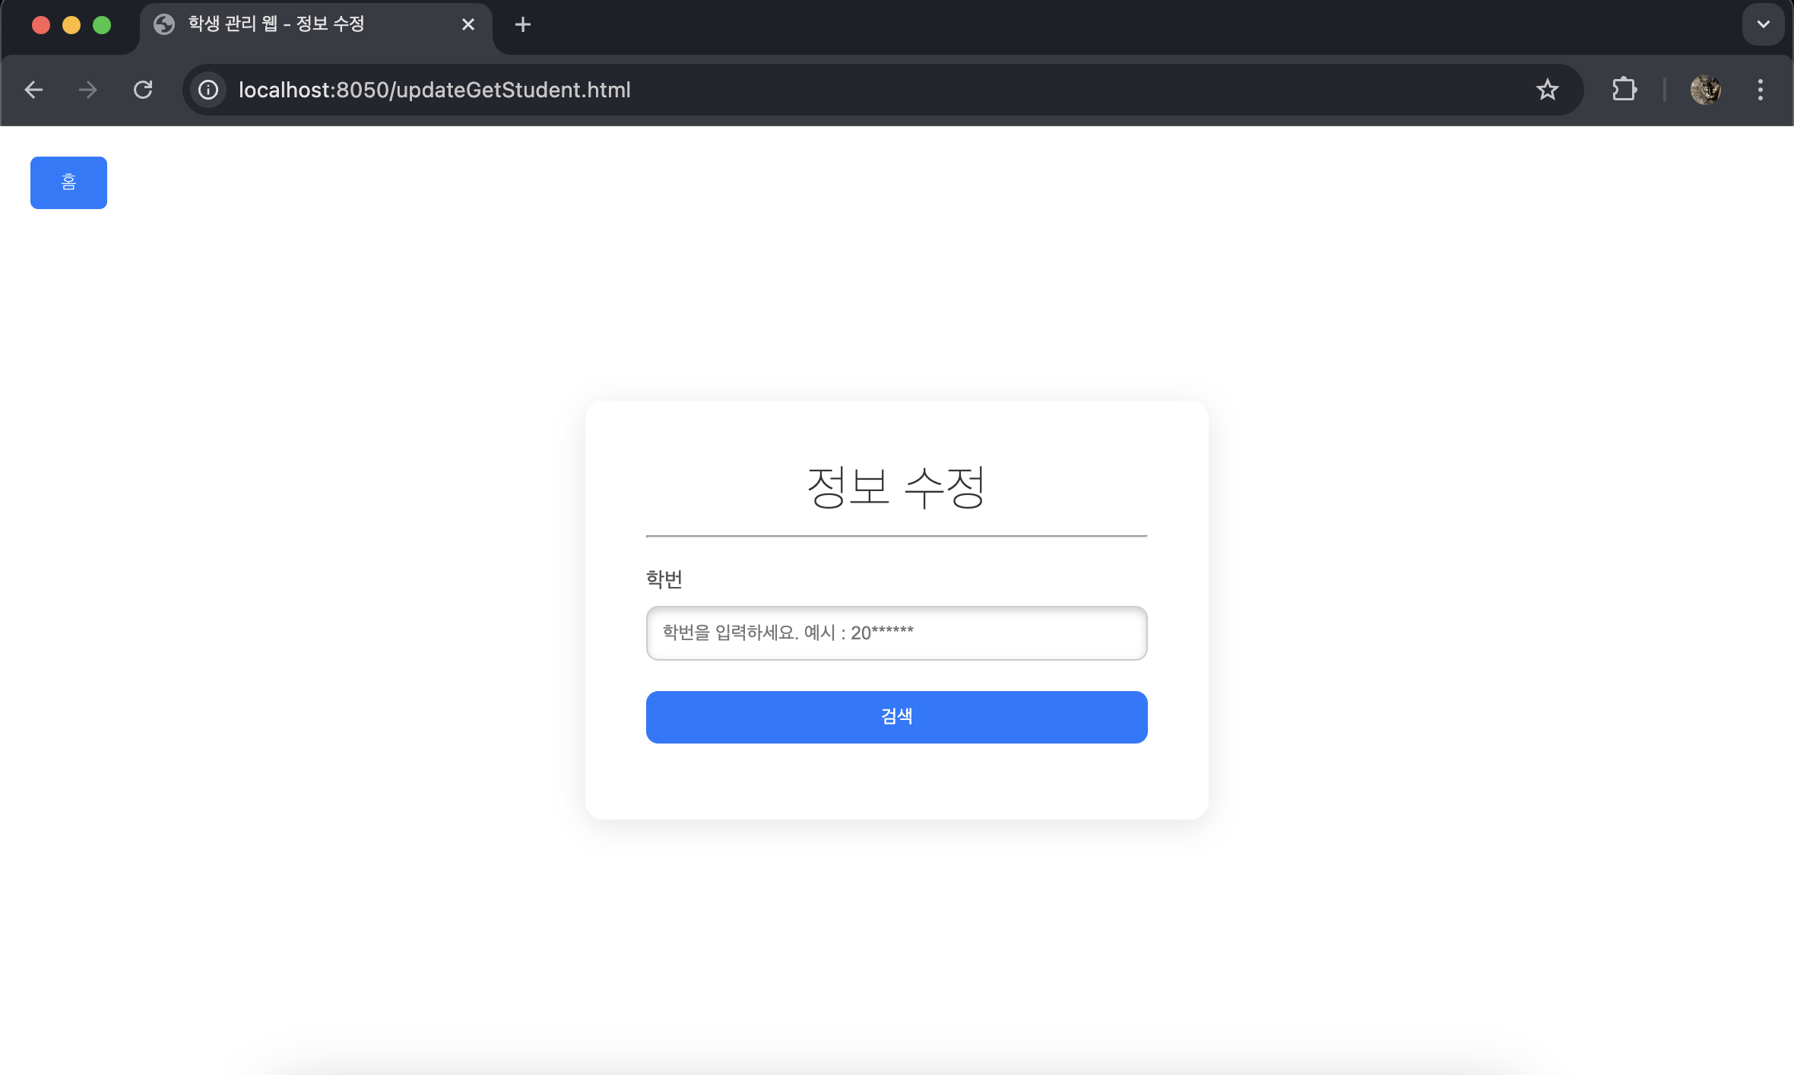
기능 설명
정보 수정

Slide 26
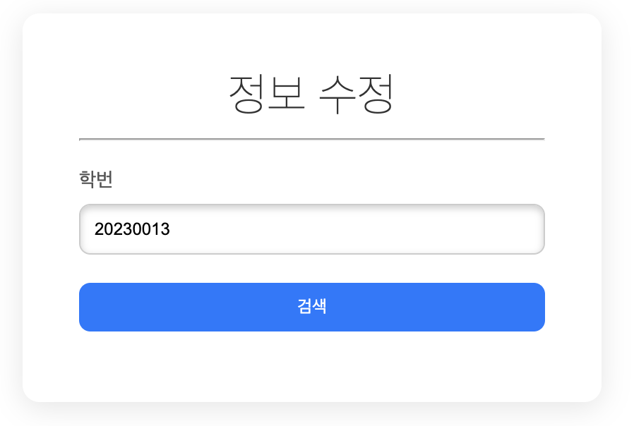
기능 설명
정보 수정

Slide 27
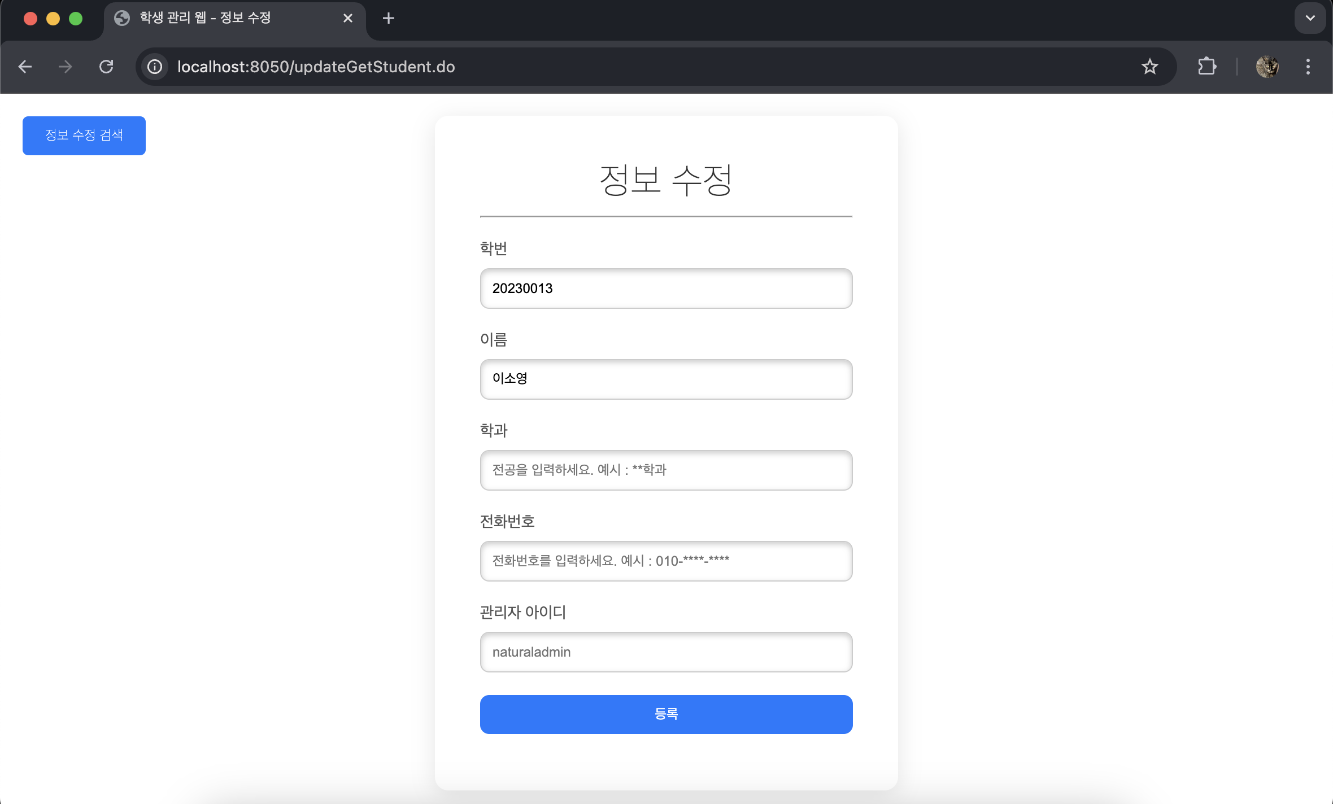
기능 설명
정보 수정

Slide 28
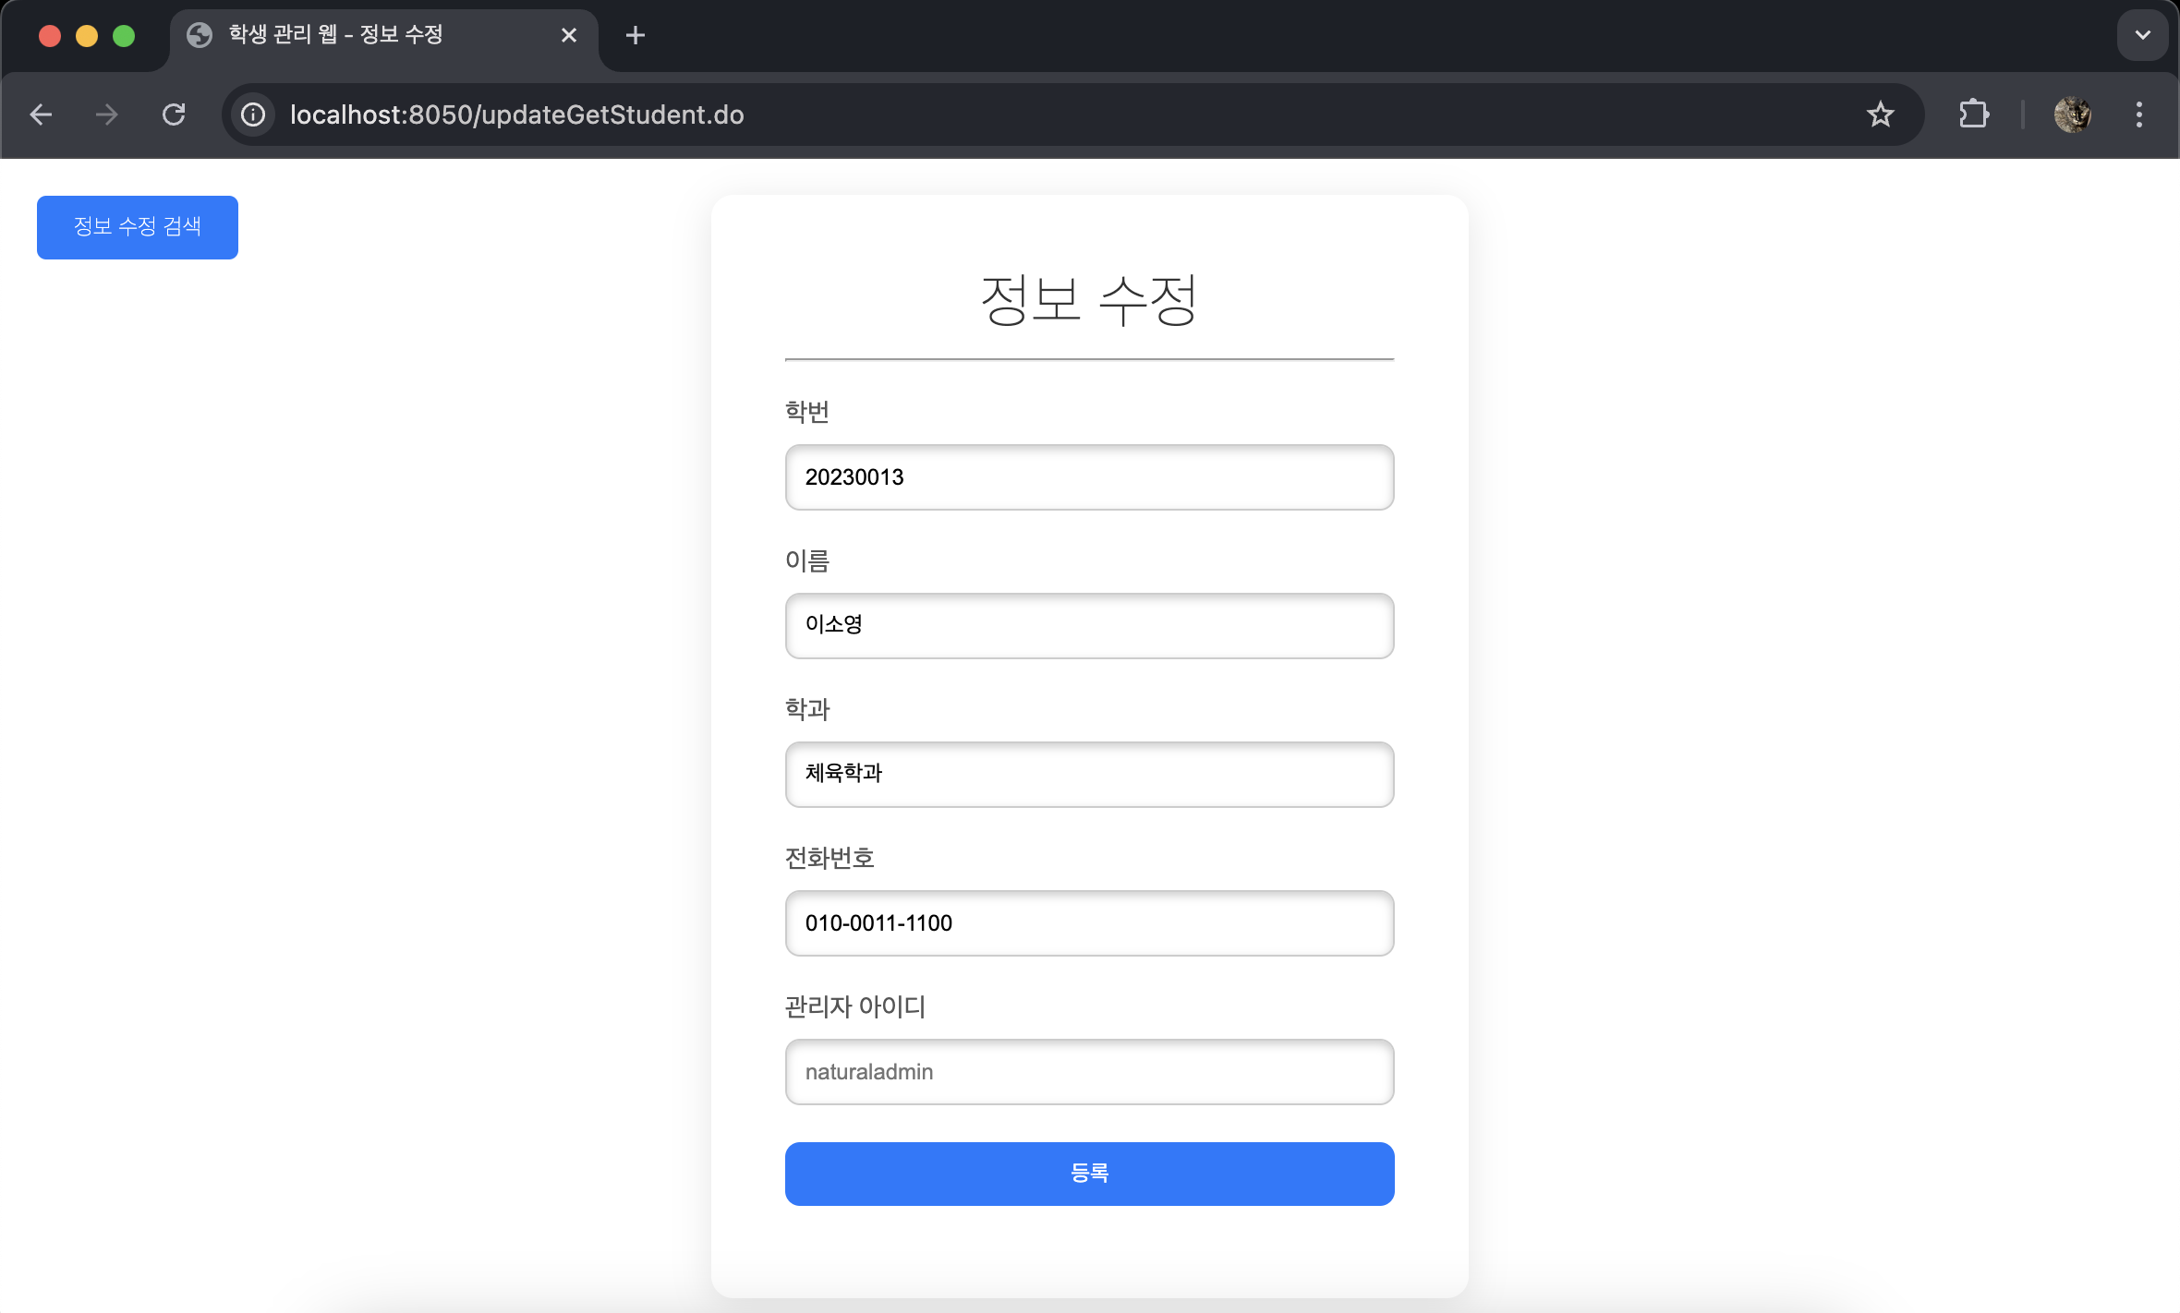
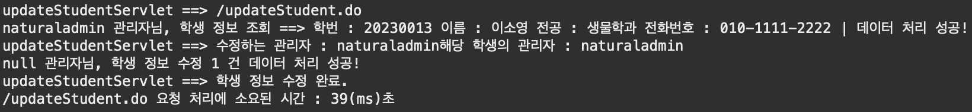
기능 설명
정보 수정

Slide 29
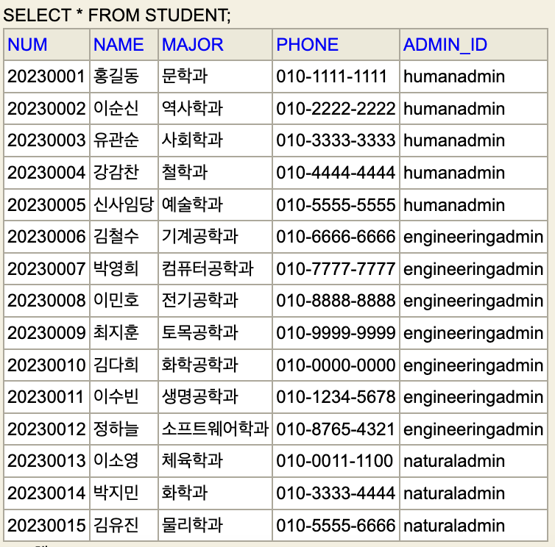
기능 설명
정보 수정

Slide 30
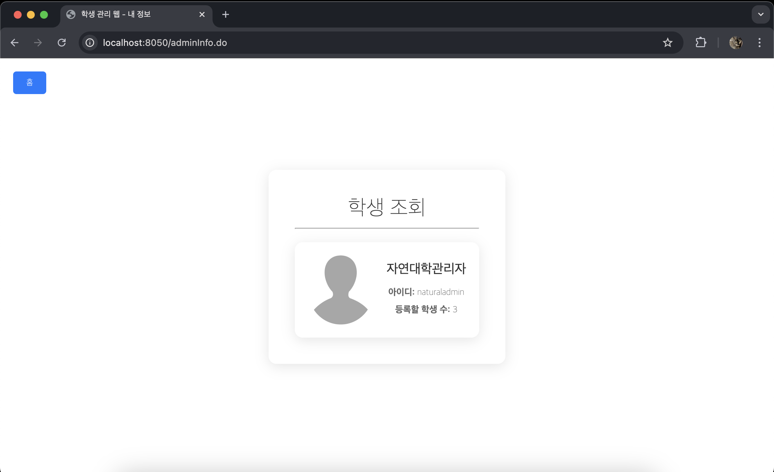
기능 설명
내 정보

Slide 31
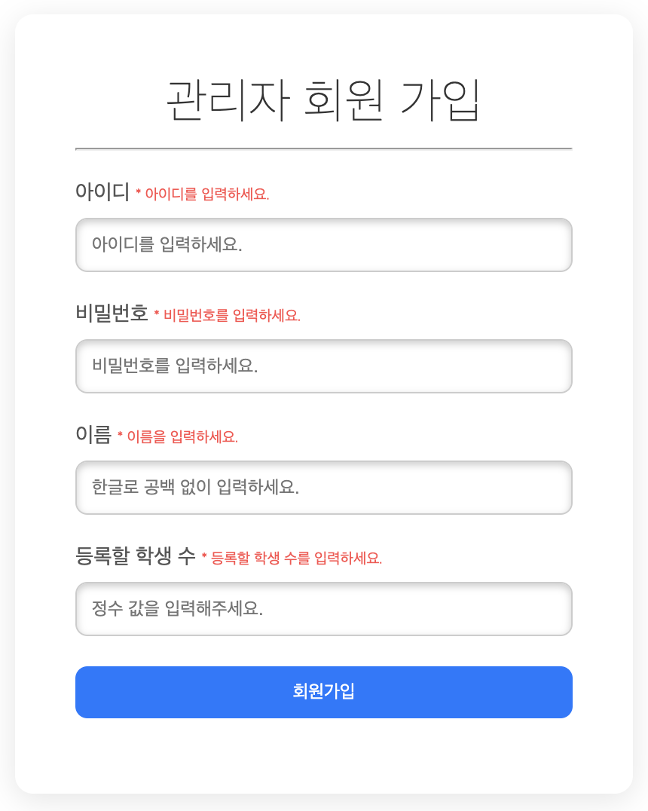
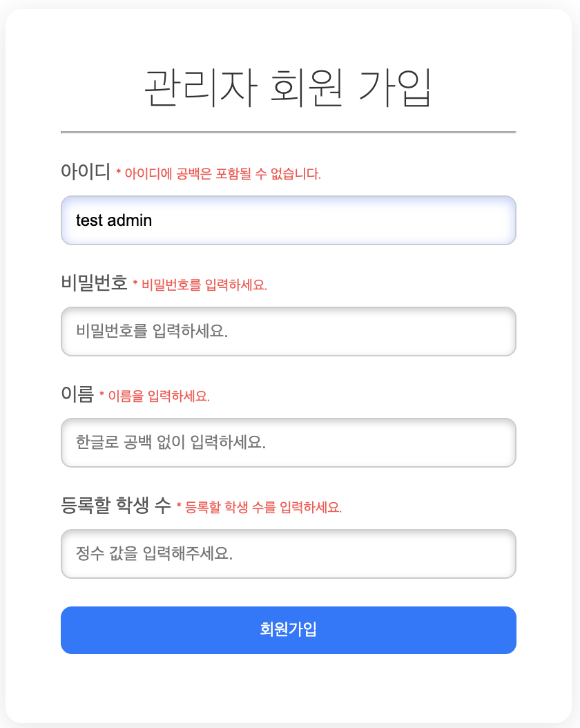
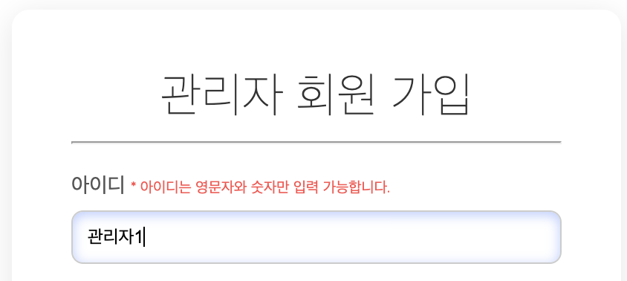
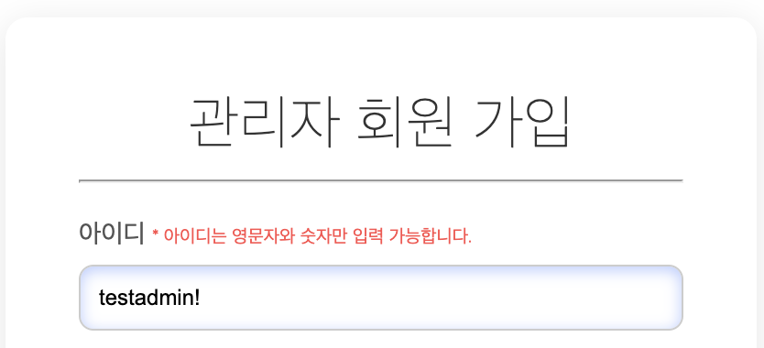
예외 처리 설명
회원 가입
아이디
아무 값도 입력하지 않았을 때.
공백이 포함되어 있을 때.
영문자, 숫자 외의 다른 문자일 때.

Slide 32
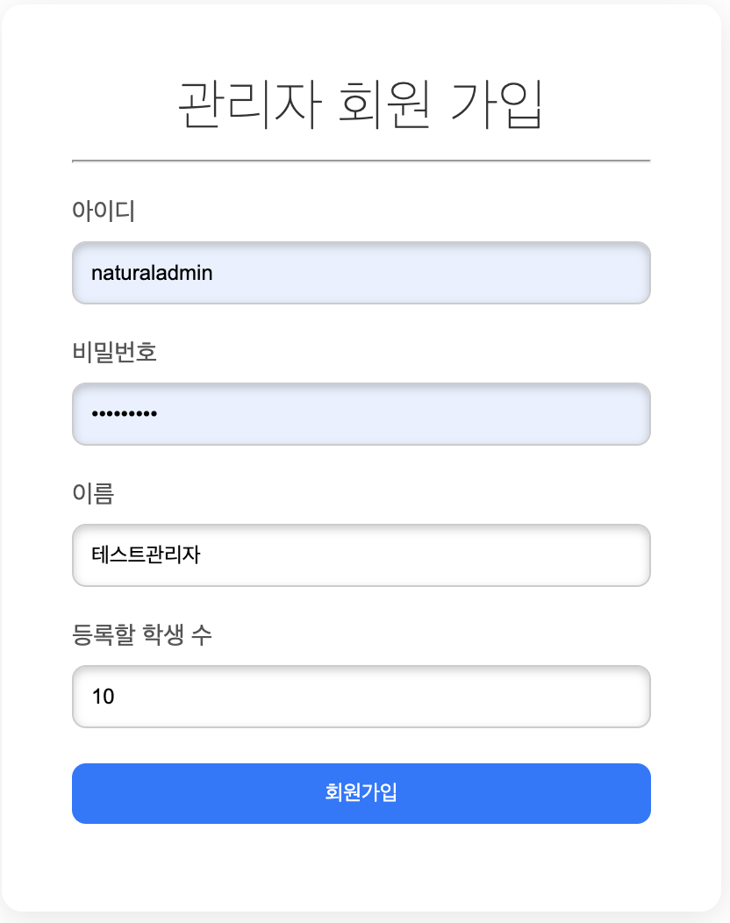
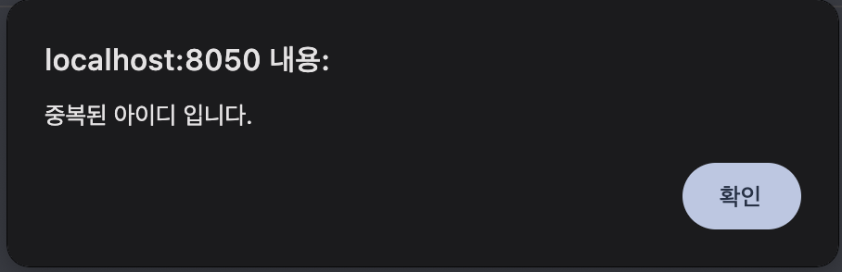
예외 처리 설명
회원 가입
아이디
중복된 아이디일 때

Slide 33
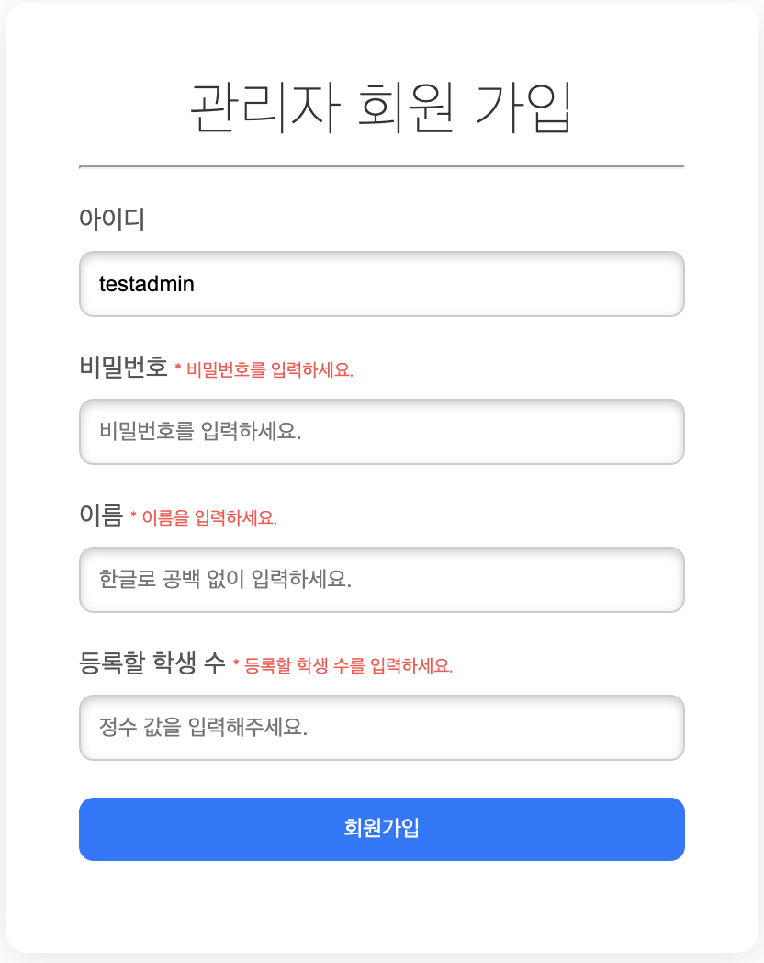
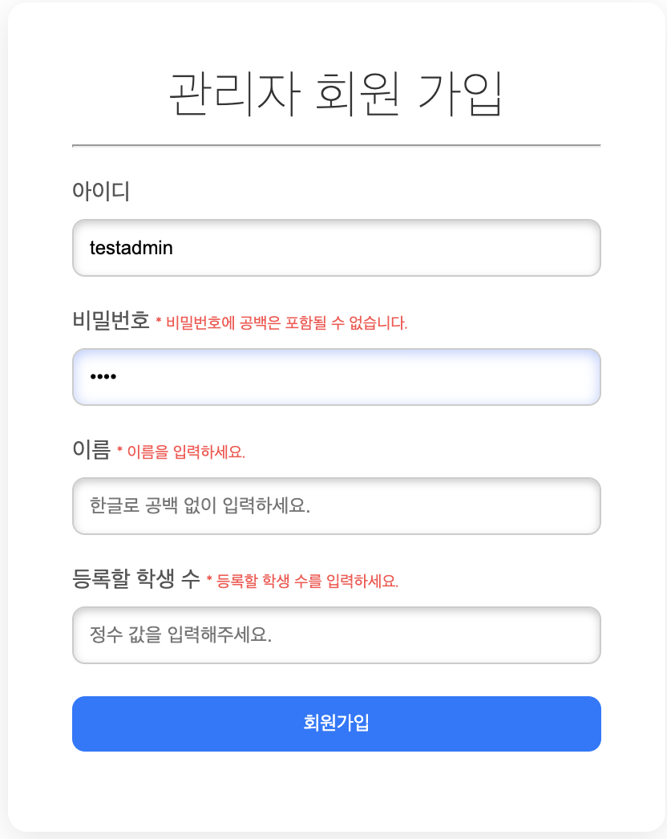
예외 처리 설명
회원 가입
비밀번호
아무 값도 입력하지 않았을 때.
공백을 포함할 때.

Slide 34
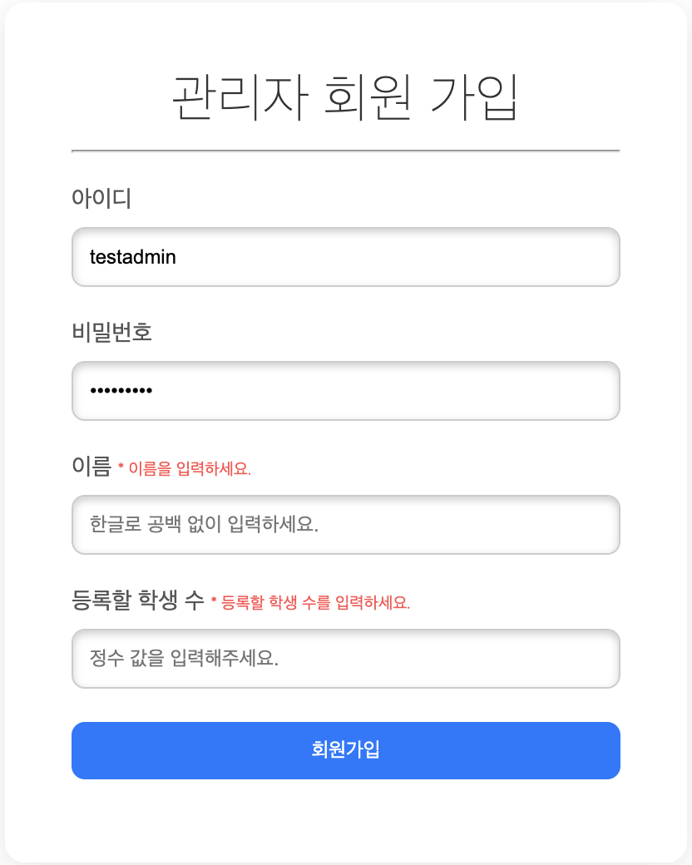
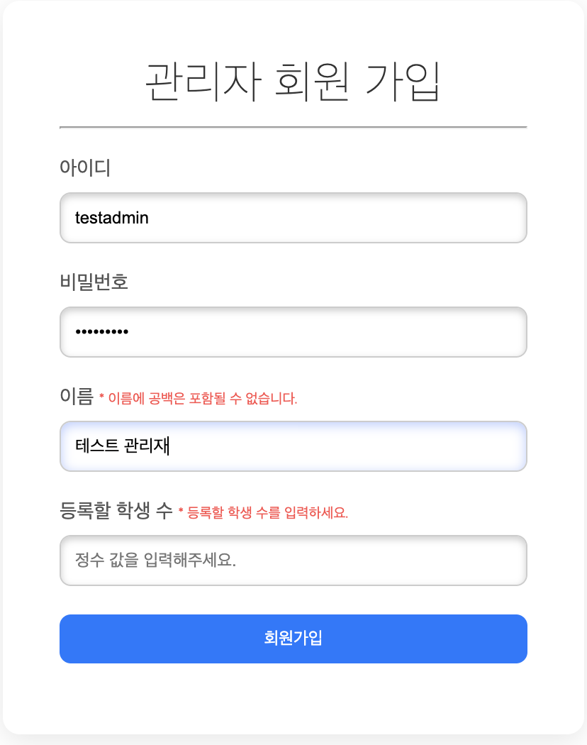
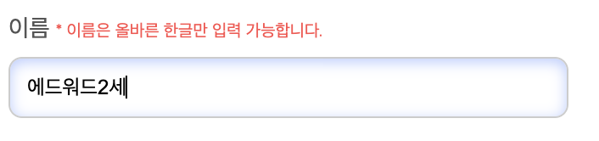

예외 처리 설명
회원 가입
이름
아무 값도 입력하지 않았을 때.
공백을 포함할 때.
한글이 아닐 때.

Slide 35



예외 처리 설명
회원 가입
등록할 학생 수
아무 값도 입력하지 않았을 때.
공백을 포함할 때.
양의 정수가 아닐 때.

Slide 36




예외 처리 설명
로그인
아이디
아무 값도 입력하지 않았을 때.
공백을 포함할 때.
영문자, 숫자 외의 다른 문자일 때.

Slide 37


예외 처리 설명
로그인
비밀번호
아무 값도 입력하지 않았을 때.
공백을 포함할 때.

Slide 38



예외 처리 설명
로그인
아이디가 없을 때
아이디 혹은 비밀번호가 틀렸을 때

Slide 39



예외 처리 설명
학생 등록
학번
아무 값도 입력하지 않았을 때.
공백을 포함할 때.
양식 외의 숫자일 때.

Slide 40





예외 처리 설명
학생 등록
이름
아무 값도 입력하지 않았을 때.
공백을 포함할 때.
한글이 아닐 때.

Slide 41





예외 처리 설명
학생 등록
전공
아무 값도 입력하지 않았을 때.
공백을 포함할 때.
한글이 아닐 때.
양식 외의 전공일 때.

Slide 42



예외 처리 설명
학생 등록
전화번호
아무 값도 입력하지 않았을 때.
양식 외의 전화번호일 때.

Slide 43


예외 처리 설명
학생 등록
등록 가능 학생 수를 초과 하였을 때.
학생 등록 페이지로 이동하는 것이 경고 문구와 함께 반려.

Slide 44



예외 처리 설명
학생 등록
등록 학생의 학번이 다른 학생과 중복될 때.
경고 문구와 함께 다시 작성 화면으로 이동.

Slide 45


예외 처리 설명
전체 출력
등록된 학생이 없을 때.
응답 화면에서 안내 문구를 띄워줌.

Slide 46



예외 처리 설명
학생 조회
학번
아무 값도 입력하지 않았을 때.
공백을 포함할 때.
양식 외의 숫자일 때.

Slide 47


예외 처리 설명
학생 조회
검색 결과 학생이 없을 때.
응답 화면에서 안내 문구를 띄워줌.

Slide 48



예외 처리 설명
정보 수정
학번 검색
아무 값도 입력하지 않았을 때.
공백을 포함할 때.
양식 외의 숫자일 때.

Slide 49





예외 처리 설명
정보 수정
정보 수정
전공
아무 값도 입력하지 않았을 때.
공백을 포함할 때.
한글이 아닐 때.
양식 외의 전공일 때.

Slide 50



예외 처리 설명
정보 수정
전화번호
아무 값도 입력하지 않았을 때.
양식 외의 전화번호일 때.

Slide 51



예외 처리 설명
정보 수정
검색 결과 학생이 없을 때.
응답 화면에서 안내 문구를 띄워줌.

Slide 52



예외 처리 설명
정보 수정
다른 관리자의 학생을 정보 수정 할 때.
경고 문구와 함께 이전 화면으로 이동.

Slide 53

예외 처리 설명
정보 수정
다른 관리자의 학생을 정보 수정 할 때.
경고 문구와 함께 이전 화면으로 이동.

Slide 54
감사합니다.

